Slide 1
A frank időszak
Ca. 500 - 888

Slide 2
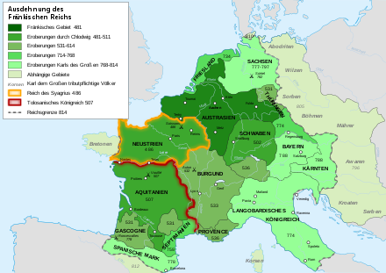
A frank birodalom

Slide 3
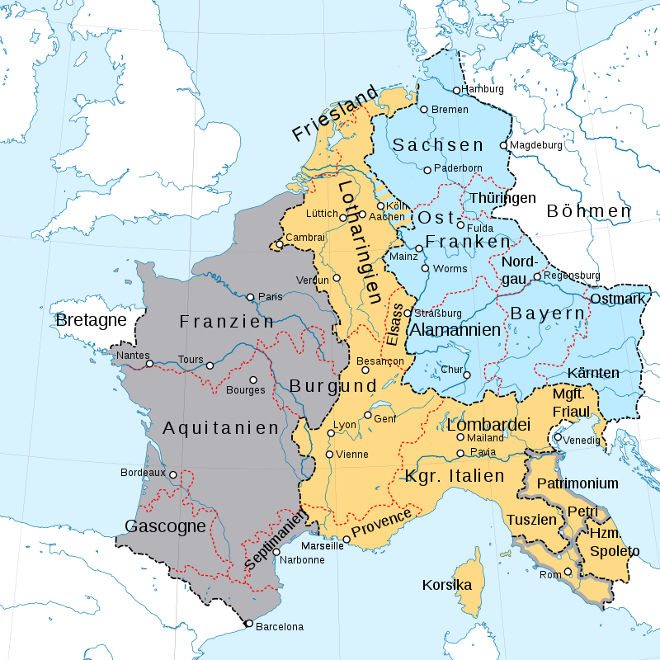
Verdun 843 (A frank birodalom területi felosztása)

Slide 4
Korszakai:
Merovingok időszaka (751-ig)
Karolingok időszaka (751 – 888 /Kövér Károly/)
= A frank királyok hatalma alatt egyesített germán népcsoportok állama (száli és ribuári frankok, aquitaniaiak, thüringiaiak, alemannok, bajorok, langobárdok, szászok, stb.)

Slide 5
Jogforrások: leges barbarorum
Elkülönül a leigázott rómaiak jogától
Népjogok, szokásjog
Codex Euricianus (475 körül, spanyol területen élő nyugati gótok joga)
Lex Salica (500 körül, jelentős – frank királyok is e szerint éltek)
Lex Burgundionum
Lex Romana Wisigothorum
Edictus Rothari (langobárdok joga, fejlett)
Lex Alemannorum
Lex Ribuaria
Lex Saxonum

Slide 6
Jellemzői:
Nyelvezet: (hibás) latin korabeli germán szavakkal vegyítve
Vegyesen tartalmaz szabályokat különböző jogterületekről (magánjog, főleg büntetőjog, és eljárásjog)
Alkalmazása: vérségi/származási alapon (nem területi)

Slide 7
Egyéb közvetlen jogforrások:
Kapitulárék (fejezetekre osztott királyi törvények/rendelkezések)
Tartalom:
- az egész birodalomra kiterjedő rendelkezések
- utasítások vámokra, pénzverésre, királyi birtokok igazgatására
- magánjogi, büntetőjogi, eljárásjogi szabályozás (szokásjogon kívül!!!)
- bírósági védelem özvegyek, árvák, szegények részére
Zsinati határozatok (a frank zsinati döntések a király elnökletével)

Slide 8
Közvetett jogforrások:
Formulák
Ingatlanügyletek dokumentumai
Urbáriumok (pl. földesúr és jobbágyok jogairól és kötelezettségeiről), összeírások
Krónikák (pl. Gregor von Tours)

Slide 9
Alkotmányjog
Állam élén király, 800-tól császár
Nincs abszolút hatalma
Udvar (évente 2x üléseznek)
Nincs állandó székhely
Trónbetöltés a gyakorlatban:
- választás
- utódkijelölés
- öröklés

Slide 10
Udvari méltóságok:
Asztalnok/öregszolga – gazdasági, ellátási feladatok
Pohárnok/pincemester – szőlők, pincék felügyelete
Kamarás – pénzügyek → egész birodalom kincstárnoka
Marsall (hadsereg parancsnoka)
Palotagróf (király távollétében királyi bíróságon elnököl)
Maior domus (udvarmester, az egész udvart irányítja, királyi bíróságon elnököl) – Karolingok már nem töltetik be (Kis Pippin 751)
Kancellária: (udvari hivatalt viselnek), notáriusok (jegyzők),

Slide 11
Hűbériség kialakulása
A Karoling királyok birtokadományokat adtak jutalomként
Beneficium = fegyveres szolgálat nem követelmény
Feudum = katonai és egyéb szolgálatokért
Az adományozó - a hűbérúr vagy senior ("idősebb")
a megadományozott - a hűbéres vagy vazallus ("kísérő")
kölcsönös kötelezettségek
A vazallus örök hűséget fogadott, kardjával és tanácsaival szolgál
a hűbérúr birtokot adott és védelmet ígért
Az adománybirtok kezdetben feltételekhez kötött és visszavonható volt.
Később örökölhetővé vált.
A földesurak szintén adományozhattak földeket - hűbéri láncolat
Tagjai: CSAK NEMESEK!!!!!!!!!

Slide 12
Jobbágy és földesúr közötti jogviszony
Társadalom rétegei:
- szabadok: - nemesség - egyházi
- világi
- városlakók (későbbi polgárság)
- parasztok
- nem szabadok: jobbágyok
A szabadok között további hierarchia

Slide 13
Földesurak – biztonságot, lehetőséget a megélhetéshez, védelmet adnak
A jobbágyi szolgáltatások:
Terményjáradék => haszonnövényben és haszonállatban fizetett adót
Pénzjáradék => pénzben teljesítette adókötelességét
Munkajáradék => ingyenmunka elvégzésével adózott
Az említett adónemeket a földesúrnak, de pénzjáradékot a királynak is, terményjáradékot pedig az egyház is kapott a jobbágytól.
A frank bir. idején alakul ki a 3 nyomásos gazdálkodás.

Slide 14
Bíráskodás
Gyökerei a germán korba nyúlnak vissza
„Gaugericht” = kerületi bíróság
Királyi bíróság
Földesúri bíráskodás
– jobbágyok felett: úriszék
– szabad parasztok felett: választott bíróság + földesúr elnököl

Slide 15
Bíróság összetétele:
- közösség vezetője: gróf, bíró, századkerületi vezető
- 4-8 fő, jogot ismerő ember (Rachymburg)
Első eldöntendő kérdések:
1./ Ez megfelelő hely-e a bíráskodásra?
2./ Ez megfelelő idő-e a bíráskodásra?
3./A bíróság összetétele megfelelő-e?
(Ma is fontos kérdések!!!!)
A válasz igen –kezdődik a tárgyalás

Slide 16
Bíró megkérdezi: szeretne-e valaki panaszt emelni?
Aki igen, beáll a körbe, és bepanaszol valakit
A bepanaszolt is beáll a körbe, és válaszol a panaszra: igen/ nem/ igen, de
Ha nincs jelen a bepanaszolt, a következő alkalommal, és még harmadszor is bepanaszolható
Ha harmadszor sem jelenik meg: kiközösítik (súlyos következmények – bárki megölheti !!!!)
Rachymburgok ítéletre javaslatot tesznek – ált. vagyoni büntetés (a sértett kapja)
A büntetés összegének 1/3-a a bírót illeti (=fredus)

Slide 17
Akkuzatórius eljárás jellemzői
Polgári és büntetőjogi perekben ugyanaz a szabály
Nyilvános, szóbeli, formális (szószóló)
Bíró passzív
Felek aktívak, az ügy urai
Tipikus bizonyítási eszközök:
- beismerés,
- szemle,
- tárgyi bizonyítékok
- eskütársak (szavahihetőségről szólnak)
- próbák/istenítéletek (1215 – kivonul az egyíház)
Nincs jogorvoslati lehetőség

Slide 18
Magánjog
A leges barbarorumban kevés
Főleg az öröklés rendjét és a házassági vagyonjogot szabályozzák
Formalitások a jogügyletekkel kapcsolatban
Birtokok kötöttségei a családban

